Slide 1


Desarrollo Interpersonal y Grupal I
#PsicoUna-2025

Slide 2
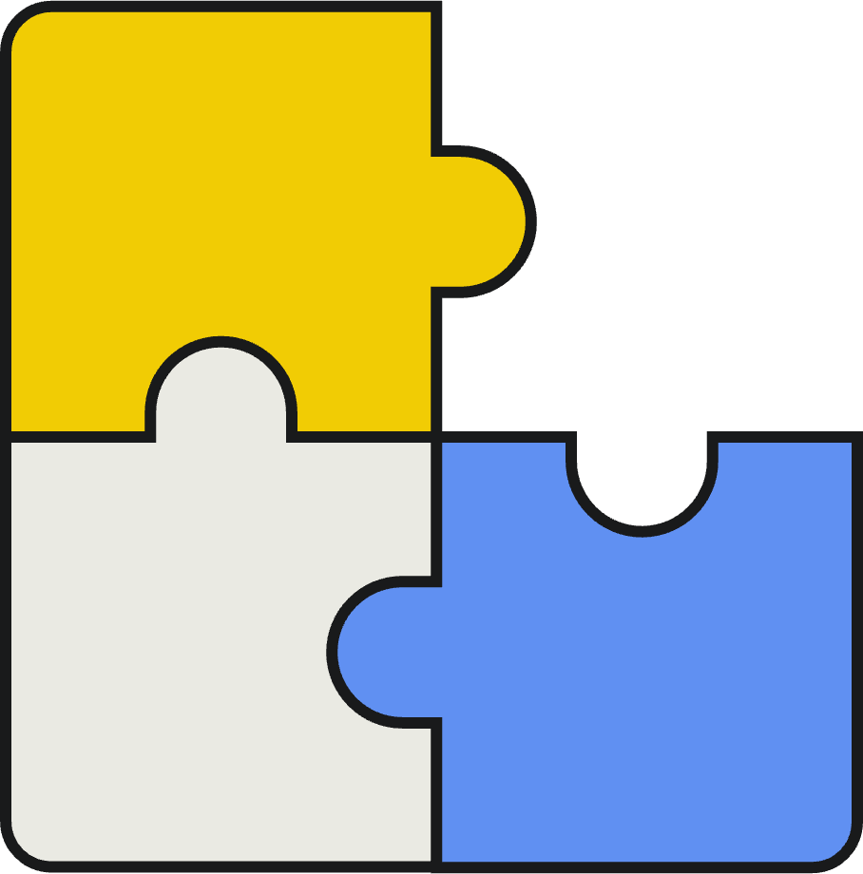
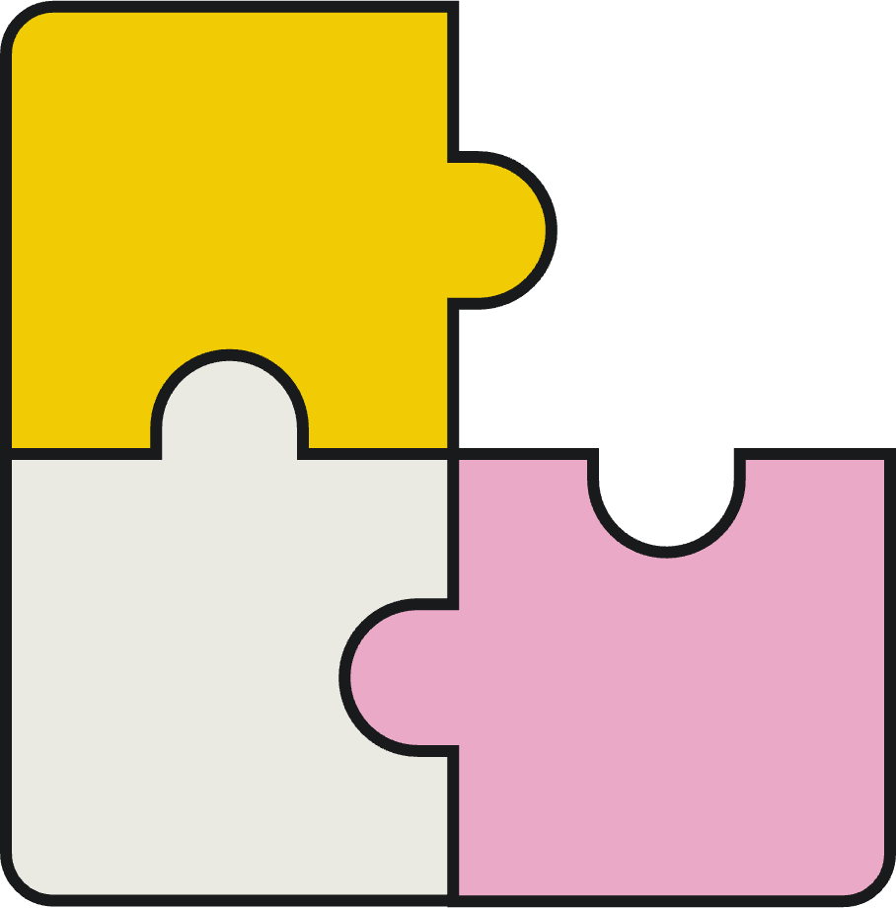
DIFERENCIACIÓN DE CONCEPTOS
GRUPO
DINÁMICA DE GRUPO
TÉCNICAS DG
Una pluralidad de personas interrelacionadas para desempeñar cada una un determinado rol definitivo en función de unos objetivos comunes, más o menos compartidos y que interactúan según un sistema de pautas establecido
Para Lewin, Dinámica de Grupos es un conjunto de fenómenos que se dan en la vida de los Grupos. “Dinámica” hace referencia a “fuerza”, a la relación de fuerzas que actúan en un grupo, un juego de fuerzas interpersonales, emocionalmente condicionado.
Conjunto de medios, instrumentos y procedimientos que, aplicados al trabajo en grupo, sirven para desarrollar su eficacia, hacer realidad sus potencialidades, estimular la acción y el funcionamiento del grupo para alcanzar sus propios objetivos.

Slide 3


FINALIDAD DE LAS TÉCNICAS DE DINÁMICAS DE GRUPO
Las técnicas DG pretenden que los participantes del grupo adquieran, mediante los procesos desarrollados y experimentados en él, nuevos conceptos, conocimientos y comportamientos en relación con el fenómeno grupal y en relación con ellos/as mismos/as.
Desarrollo Interpersonal y Grupal I

